Slide 1
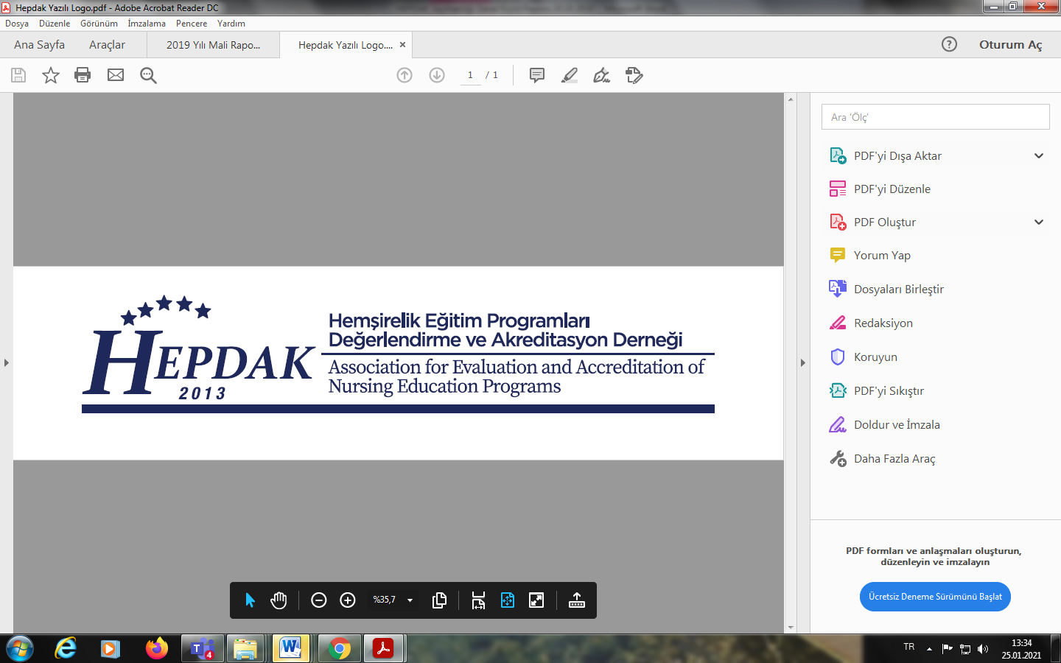
Değerlendirme Kararlarında Tutarlılık
HEPDAK Öğrenci Değerlendiricileri Eğitim Çalıştayı
28 Mart 2021 İZMİR

Slide 2

Sunum İçeriği
Tutarlılık
Değerlendirmelerde Tutarlılık
HEPDAK Öğrenci Değerlendiricileri Eğitim Çalıştayı
28 Mart 2021 İZMİR

Slide 3
Tutarlı
Aralarında çelişki bulunmayan, her bakımdan uyumlu (TDK)
Tutarlılık
Tutarlı olma durumu (TDK)
HEPDAK Öğrenci Değerlendiricileri Eğitim Çalıştayı
28 Mart 2021 İZMİR

Slide 4
Tutarlılık
Değerlendirme sürecinde tutarlılık
Değerlendirmelerde tutarlılık
Raporlamada tutarlılık (format, üslup, derinlik/ayrıntı)
HEPDAK Öğrenci Değerlendiricileri Eğitim Çalıştayı
28 Mart 2021 İZMİR

Slide 5
Tutarlılık
Değerlendirme sürecinde tutarlılık
Değerlendirmelerde tutarlılık
Raporlamada tutarlılık (format, üslup, derinlik/ayrıntı)
HEPDAK Öğrenci Değerlendiricileri Eğitim Çalıştayı
28 Mart 2021 İZMİR

Slide 6
Değerlendirmelerde Tutarlılık
Tutarlılık Düzeyleri ve Ana Sorumluları
Bir kurumda takımca değerlendirilen farklı programlar arasındaki tutarlılık [Takım]
Takımın, belirli bir standarttaki benzer yetersizliklerinin değerlendirmesinde tutarlı olması
HEPDAK Öğrenci Değerlendiricileri Eğitim Çalıştayı
28 Mart 2021 İZMİR

Slide 7
Değerlendirmelerde Tutarlılık
Tutarlılık Düzeyleri ve Ana Sorumluları
Aynı dönemde değerlendirilen farklı kurumlar arasındaki tutarlılık [Takım Başkanları, Tutarlılık Kontrol Komitesi]
Bir değerlendirme döneminde farklı kurumlarda yapılan program değerlendirmelerinde, belirli bir standarttaki benzer yetersizliklerin değerlendirmesinin tutarlı olması
HEPDAK Öğrenci Değerlendiricileri Eğitim Çalıştayı
28 Mart 2021 İZMİR

Slide 8
Değerlendirmelerde Tutarlılık
Tutarlılık Düzeyleri ve Ana Sorumluları
Farklı dönemlerde değerlendirilen programlar/kurumlar arasındaki tutarlık [Takım Başkanları, Tutarlılık Kontrol Komitesi, HEAK]
Bir standarttaki benzer yetersizliklerin değerlendirmesinin yıllar içinde tutarlı olması
Takım Takım Başkanı Tutarlılık Kontrol Komitesi HEAK
HEPDAK Öğrenci Değerlendiricileri Eğitim Çalıştayı
28 Mart 2021 İZMİR

Slide 9
Değerlendirmelerde Tutarlılık
Önemli Bileşenler
Programlar arasında değerlendirmelerin
- Kapsamı / Bütünlüğü ( hiç bir standart/ bileşen atlanmamalı)
- Derinliği / Ayrıntısı ( bazısı yüzeysel bazısı aşırı ayrıntılı olmamalı)
dengeli ve tutarlı olmalı
Programlardaki standartlara ilişkin yetersizliklerin uygun terimlerle (eksiklik, zayıflık, kaygı, gözlem) değerlendirilmesi tutarlı olmalı
Standartlara ilişkin zayıflık değerlendirmesi yapıldığı durumda önerilen Ara Rapor-Ara Ziyaret kararları tutarlı olmalı.
HEPDAK Öğrenci Değerlendiricileri Eğitim Çalıştayı
28 Mart 2021 İZMİR

Slide 10
Değerlendirmelerde Tutarlılık
Bazı Önemli İlkeler
Değerlendirmeler kanaate değil
- HEPDAK standartlarına,
- Bu standartlara ilişkin kurumca sağlanan kanıtlara,
- Takım üyelerinin gözlemlerine ve görüşmelerde
edindikleri bilgilere dayanmalı.
HEPDAK Öğrenci Değerlendiricileri Eğitim Çalıştayı
28 Mart 2021 İZMİR

Slide 11
Değerlendirmelerde Tutarlılık
Bazı Önemli İlkeler
Takım üyeleri arasında tüm programlardaki tüm değerlendirmeler üzerinde görüş birliği amaçlanmalı
- Takım üyeleri takımda yapılan tüm tartışmalarda ve
alınan tüm kararlarda katılımcı rol üstlenmeli
Bir standarttın bileşenlerinin o standartın sağlanma düzeyine ilişkin genel karara katkıları iyi tartılmalı
Kararlar sağduyulu ve kurumda gözlenen yetersizliklerin boyutları ile uyumlu olmalı
HEPDAK Öğrenci Değerlendiricileri Eğitim Çalıştayı
28 Mart 2021 İZMİR

Slide 12
Değerlendirmelerde Tutarlılık
Eksiklik Değerlendirmesi Ne Zaman Yapılmalı?
Zayıflık Değerlendirmesi Ne Zaman Yapılmalı?
Kaygı Değerlendirmesi Ne Zaman Yapılmalı?
.
HEPDAK Öğrenci Değerlendiricileri Eğitim Çalıştayı
28 Mart 2021 İZMİR

Slide 13
Değerlendirmelerde Tutarlılık
Eksiklik Değerlendirmesi Ne Zaman Yapılmalı?
Standarttın genel amacı hiç karşılanmıyorsa
Zayıflık Değerlendirmesi Ne Zaman Yapılmalı?
Standarttın genel amacı kısmen karşılanıyor ancak tümüyle
karşılanmıyorsa
Kaygı Değerlendirmesi Ne Zaman Yapılmalı?
Standarttın genel amacı halen (büyük ölçüde) karşılanıyor
ancak bazı sorunlar yakın gelecekte ölçütün
karşılanmamasına yol açabilir gibi görünüyorsa.
HEPDAK Öğrenci Değerlendiricileri Eğitim Çalıştayı
28 Mart 2021 İZMİR

Slide 14

http://www.hepdak.org.tr/
HEPDAK Öğrenci Değerlendiricileri Eğitim Çalıştayı
28 Mart 2021 İZMİR

